Slide 1
Тестові завдання
Біорізноманіття тварин. Хребетні

Slide 2
Завдання 1
Для всіх Хребетних характерною ознакою є:
А наявність парних та непарних кінцівок
Б наявність дихальної системи;
В наявність тазових нирок у складі видільної системи
Г наявність 10 пар черепномозкових нервів

Slide 3
Завдання 2
Яку основну функцію виконує плавальний міхур у риб?
А травну
Б гідростатичного апарату
В сприйняття коливання води
Г додаткового органу чуттів

Slide 4
Завдання 3
Які слова треба додати до речення: Риба короткозора тому, що у неї кришталик ... і рогівка ... .
А кулястої форми; опукла
Б кулястої форми; сплощена
В сплощений; опукла
Г сплощений; куляста

Slide 5
Завдання 4
У безхвостих земноводних вперше в процесі еволюції хребетних з′явились:
А тулубні нирки
Б тазові нирки
В шийний і поперековий відділи хребта
Г шийний і крижовий відділи хребта

Slide 6
Завдання 5
За якою ознакою рептилії відрізняються від амфібій?
А кількістю пальців на задніх кінцівках
Б кількістю відділів хребта
В кількістю відділів головного мозку
Г кількістю кіл кровообігу

Slide 7
Завдання 6
Скільки відділів хребта мають змії?
А 1
Б 2
В 3
Г 4

Slide 8
Завдання 7
Для всіх хребетних характерною ознакою є:
А наявність вторинної порожнини тіла
Б наявність зародкових оболонок (амніона)
В наявність 12 пар черепномозкових нервів
Г наявність замкненої кровоносної системи та двокамерного серця

Slide 9
Завдання 8
Який відділ нервової системи найкраще розвинений у риб?
А передній мозок
Б проміжний мозок
В середній мозок
Г задній (мозочок)

Slide 10
Завдання 9
При дослідженні будови середнього вуха у тварини виявили наявність трьох слухових кісточок. До якого класу належить ця тварина?
А Хрящові риби
Б Птахи
В Ссавці
Г Рептилії

Slide 11
Завдання 10
У якого з птахів спостерігаються міграції?
А сойка
Б синиця
В грак
Г соловей

Slide 12
Завдання 11
Якими словами необхідно закінчити твердження: подвійне дихання у птахів пов′язане з
А наявністю у них легень і повітряних шляхів
Б газообміном під час вдиху та видиху;
В ускладненням дихальних шляхів;
Г з газообміном, який відбувається в легенях та повітряних мішках

Slide 13
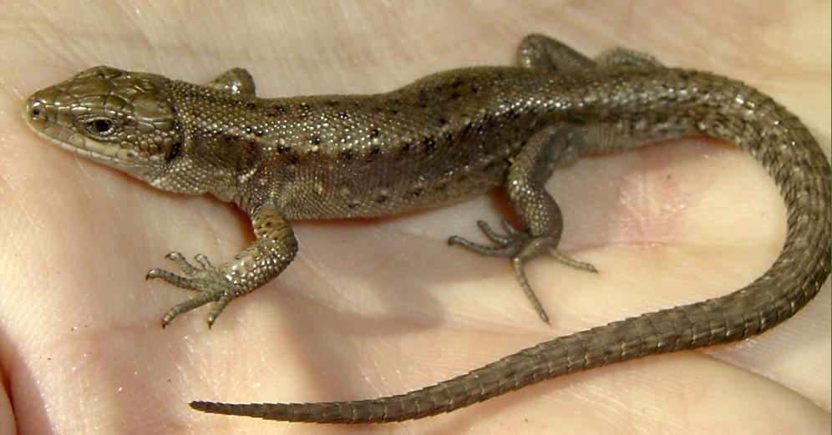
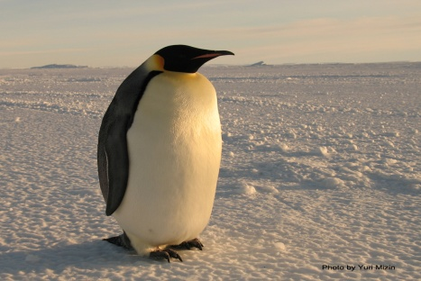
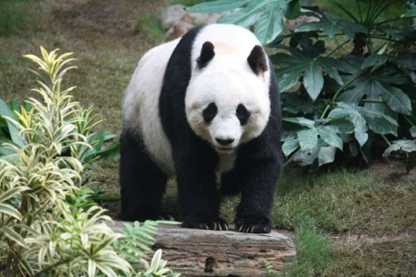
Завдання 12
Які ознаки є спільними
На рисунку зображено хордових тварин
1. запліднення внутрішнє
2. шкіра не має залоз
3. є два кола кровообігу
4. органами виділення є нирки
5. кровоносна система замкнена
6. координацію руху забезпечує спинний мозок
А 1,2,4
Б 1, 3, 5
В 3,4,5
Г 2,3,6

Slide 14
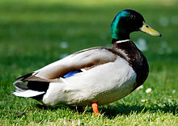
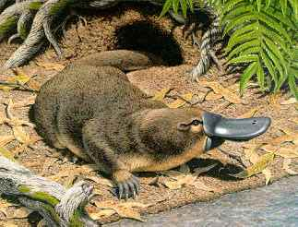
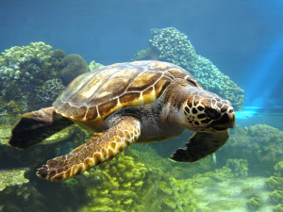
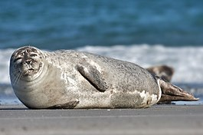
Завдання 13
Якою цифрою позначено тварину з такими ознаками: пристосована до пересування у воді, дихає за допомогою легень, її зародок розвивається в яйці на суходолі, своїх малят вигодовує молоком
А 1
Б 2
В 3
Г 4
1
2
3
4

Slide 15
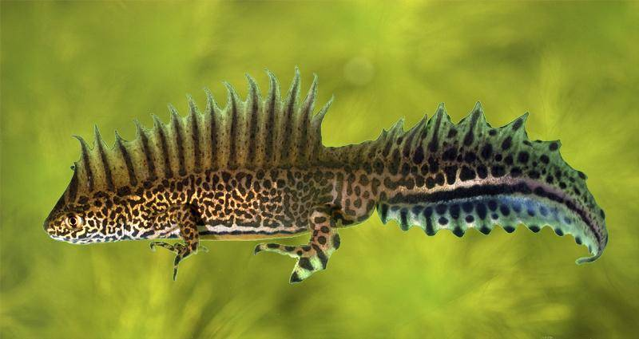
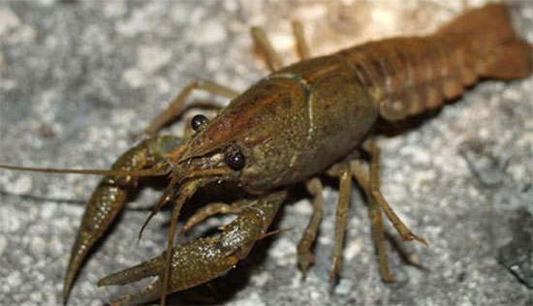
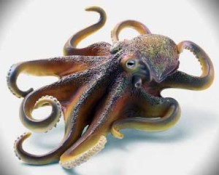
Завдання 14
1
2
3
4
Укажіть тварину, яка пристосована до життя у водному середовищі, має хітиновий покрив та членисті кінцівки
А 1
Б 2
В 3
Г 4

Slide 16
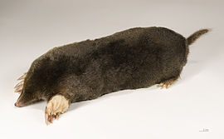
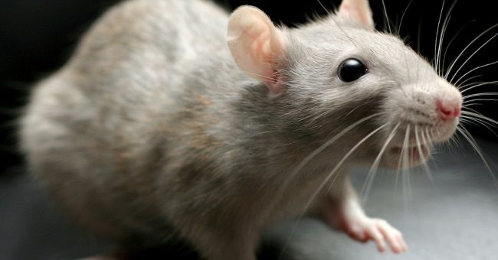
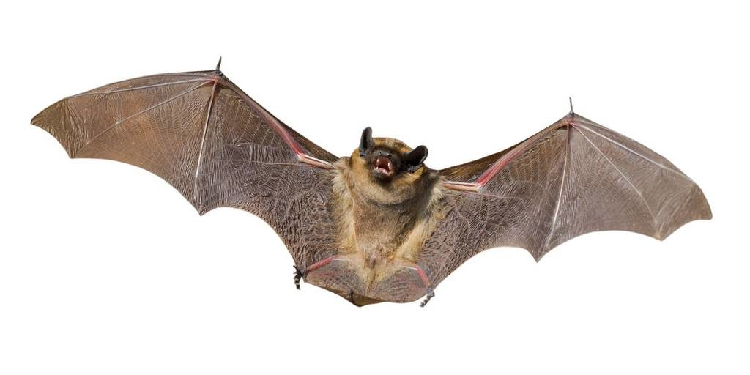
Завдання 15
1
2
3
4
Укажіть представника ссавців із ряду Комахоїдні
А 1
Б 2
В 3
Г 4

